Slide 1
Válečná logistika
Autor práce: Pavel Hofer
Vedoucí práce: prof. Ing. František Němec, Ph.D.
Oponent práce: Ing. Daniel Kučerka, PhD.

Slide 2
Obsah
Důvod výběru tématu
Cíl práce
Použité metody
Logistika Bundeswehru
Logistika AČR
Porovnání vojenské a civilní logistiky
Plánovací procesy
Doplňující dotazy

Slide 3
Důvod výběru tématu
Zájem o dané téma
Prohloubení znalostí
Možnost porovnání logistiky

Slide 4
Cíl práce
Cílem práce je srovnání logistických strategií v komerční sféře a armádě. Práce předpokládá provedení rešerše válečné logistiky. V práci bude provedeno srovnání významu logistických strategií komerční společnosti a armády ve světle významu logistiky a jejich nástrojů pro finální výstupy. V práci budou specifikovány hlavní rozdíly těchto systémů a jejich hlavní společné rysy.

Slide 5
Použité metody
Získání informací
  Odborná literatura
  Web
Zpracování
  Grafy
  Analýza SWOT
Vyhodnocení
  Odpověď na výzkumný úkol

Slide 6
Logistika Bundeswehru
Náčelník logistiky
Oddělení provozu,údržby a oprav
Oddělení pohybu a dopravy
Oddělení Supply-Chain Management
Plánovací oddělení

Slide 7
Logistika AČR
Vývoj logistiky:
  Vytvořit základní předpoklady pro výstavbu logistiky v armádě
  Rozdělení materiálu do 11 materiálových tříd
  Reorganizovat logistickou podporu
  Technika pro kontejnerizaci zásob
  Podpora v zahraničních misích
  Optimalizace výše zásob meteriálu

Slide 8
Porovnání vojenské a civilní logistiky

Slide 9
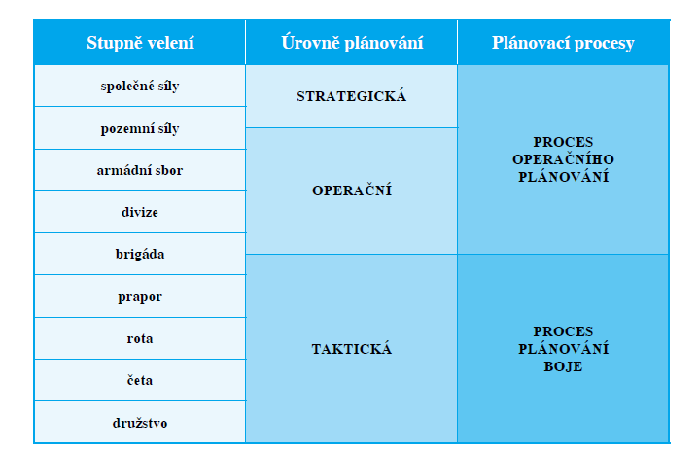
Plánovací procesy
Strategická úroveň
Taktická úroveň
Operativní úroveň

Slide 10
Doplňující dotazy
Uvést co je to strategie, taktika a operativní řízení.
Vysvětlit co představuje logistická strategie.

Slide 11
Doplňující dotazy
Vymenujte strategické, operačné a taktické stupne a vysvetlite základné štruktúry logistiky napr. na pozemních silách.
Vysvetlite logistické zabezpečenie mierových síl.

Slide 12
Děkuji za pozornost

